Slide 1

Dra. Fernanda Mollocana, médico residente Oncología Clínica
Dr. Nelsol Villarroel, tutor
Oncólogo clínico

Slide 2
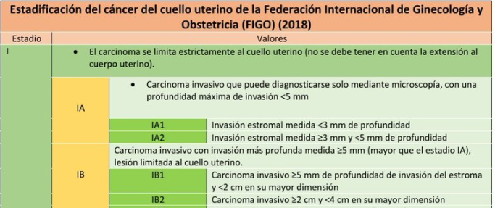
Estadio temprano

Slide 3
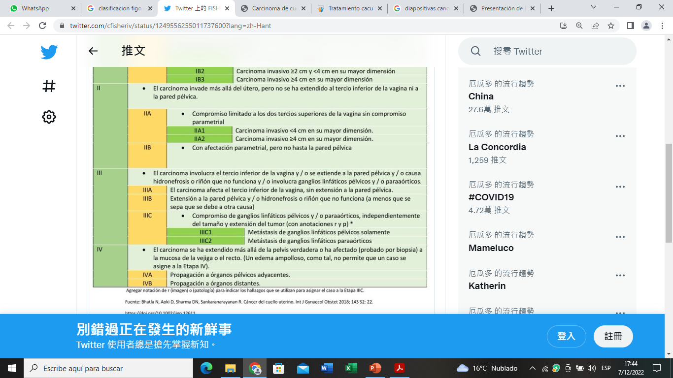
Estadio tardío o localmente avanzado

Slide 4
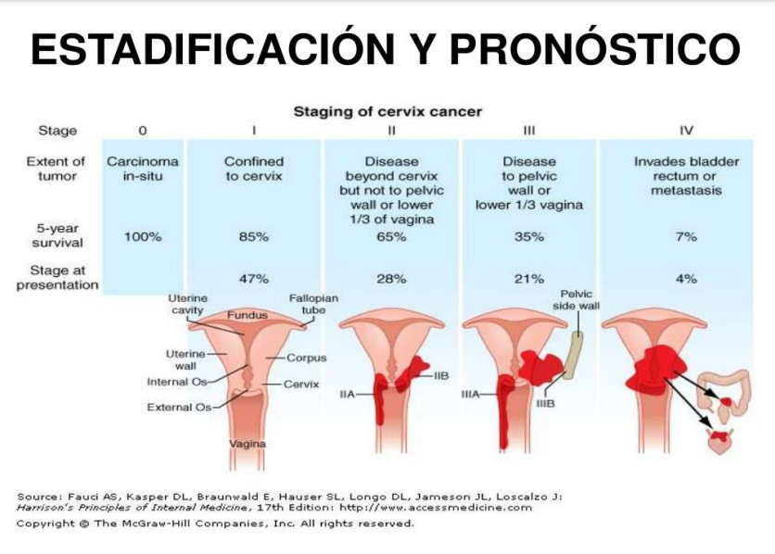

Slide 5
Previo al tratamiento
Evaluar extensión de la enfermedad
TAC
RMN
Especial atención en los ganglios paraaórticos

Slide 6
IR
Obstrucción (III)
Tratamiento
Intrínseca
No Tratamiento
> Superviencia libre de progresión (18 m vs 10m)
Menor supervivencia general (17 m vs 34 m)
Rose PG, Ali S, Whitney CW, et al. Impacto de la hidronefrosis en el resultado de pacientes con cáncer de cuello uterino en estadio IIIB con enfermedad limitada a la pelvis, tratadas con radiación y quimioterapia concurrente: un estudio del Grupo de Oncología Ginecológica. Gynecol Oncol 2010; 117:270.

Slide 7
¿Quimioirradiación o Radioterapia sola ?
Metanálisis de 2010 de ensayos controlados aleatorios
Quimioirradiación
Reducción en el riesgo de muerte
Incremento del 6 % en la supervivencia a los cinco años
Radioterapia sola
Tasa de complicaciones se duplicó
Beneficio de supervivencia absoluto del 19 % a los cinco años
mejora absoluta del 8 % en la supervivencia libre de PROGRESIÓN
Colaboración de metanálisis de quimiorradioterapia para el cáncer de cuello uterino (CCCMAC). Reducir las incertidumbres sobre los efectos de quimiorradioterapia para el cáncer de cuello uterino: metanálisis de datos de pacientes individuales. Base de datos Cochrane Syst Rev 2010; :CD008285

Slide 8
Quimioterapia
Cisplatino semanal (40 mg/m2)
Más alta de finalización (71 % VS 60%)
Náusea, vómito
Toxicidad renal (mantener EU100 ML/H)
Toxicidad hematológica menos grave (grado 3/4) (26% VS 43%)
Alteración electrolitica
Tasa de respuesta completa similar (67% vs 70%)
Neuropatía
Ototoxicidad
Kim YS, Shin SS, Nam JH, et al. Comparación aleatoria prospectiva de fluorouracilo y cisplatino mensuales versus cisplatino semanal concurrente con radioterapia pélvica
y braquiterapia de alta tasa de dosis para el cáncer de cuello uterino localmente avanzado. Gynecol Oncol 2008; 108:195.

Slide 9
Carboplatino (100mg/m2)
Tasa de respuesta general similar (90%vs 88%)
Toxicidad hematológica
Hiperuricemia
Ninguna diferencia en los resultados de supervivencia
Alteración de a función hepátca
No hay diferencia en la incidencia de toxicidad grave
Alteración electrolitos
Nam EJ, Lee M, Yim GW, et al. Comparación de quimiorradioterapia concurrente basada en carboplatino y cisplatino en pacientes con cáncer de cuello uterino localmente avanzado con riesgos de morbilidad. Oncólogo 2013; 18:843.

Slide 10
Paclitaxel/carboplatino
No acceso a radioterapia
Mayor progresión en 5 años
Menor tasa de supervicencia (57 vs 66)
Mujeres no candidatas a QT-RT
Mayor tasa de toxicidad (41% vs 23%)
- EPI crónica
- Masa pélvica coexistente que sugiere una
malignidad dual
Alteraciones anatómicas que dificultan un RT óptimo
Difícil el cumplimiento de la RT

Slide 11
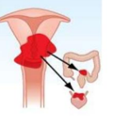
Enfermedad metastásica
Paclitaxel/Carboplatino/Bevacizumab
Paclitaxel/Carboplatino
Gemcitabina
Cisplatino- 5 Fluoracilo

Slide 12
Nódulos pélvicos o paraaórticos
75 y 62 %
Pulmón
33 a 38 %
Hígado
33 %
Peritoneo
5 a 27%
Glándula suprarrenal
14-16%
Intestino
12%
Hong JH, Tsai CS, Lai CH, et al. Carcinoma epidermoide de cérvix recidivante tras radioterapia definitiva. Int J Radiat Oncol Biol Phys 2004; 60:249.

Slide 13
Platino + inhibidor de la angiogénesis
Paclitaxel/Carboplatino
Cada 21 días
Eventos neutropénicos menos graves (45% vs 75%)
Bevazizumab
Mejor SG: 16.8 vs 13.3 meses
Mayor HTA G II
Mayor supervicencia libre de progresión
Kitagawa R, Katsumata N, Shibata T, et al. Paclitaxel más carboplatino versus paclitaxel más cisplatino en cáncer de cuello uterino metastásico o recurrente: el ensayo de fase III aleatorizado de etiqueta abierta JCOG0505. J Clin Oncol 2015; 33:2129.

Slide 14
Paclitaxel/Carboplatino
Neuropatia
Toxicidad hematológica
Insuficiencia cardiaca
Alopecia
Reacciones anafiláticas

Slide 15
Gemcitabina 800 mg/m2
3 Ciclos
Sangrado
Erupción cutánea
28 días
Alopecia
Síndrome pseudogripal

Slide 16
5- FU/Cisplatino
21 días
Mucositis
Cardiotoxicidad
6 ciclos, evaluación 3°

Slide 17
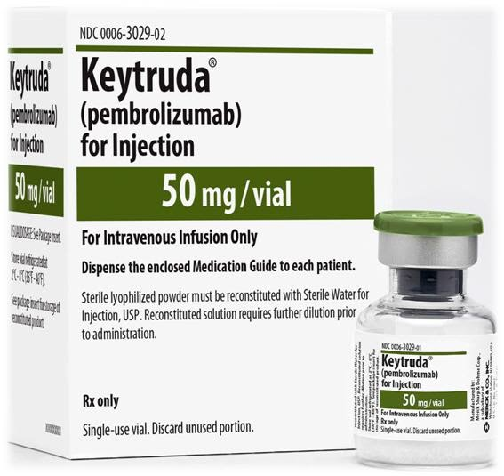
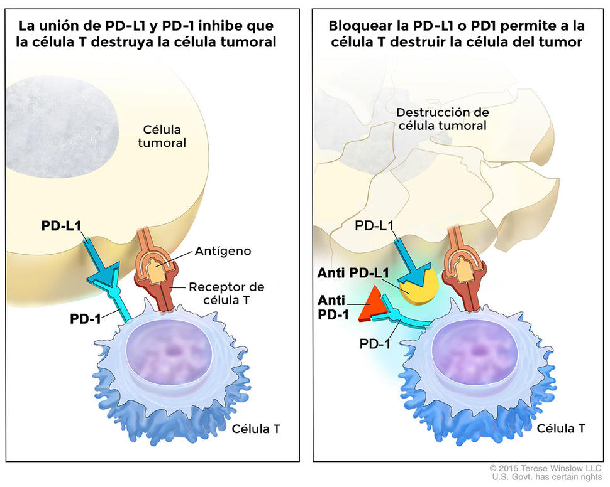

Slide 18


